Slide 1
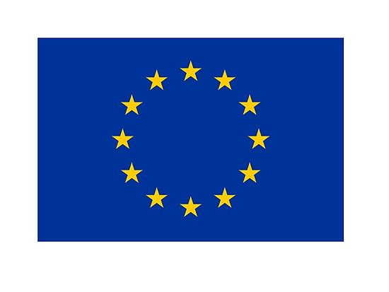
BULGARIE, FINLANDE et GRÈCE
Neus Rossage Oltra

Slide 2
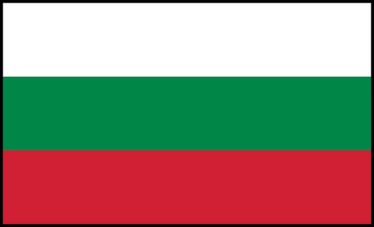
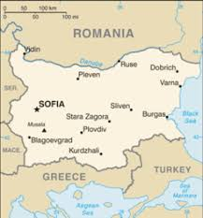
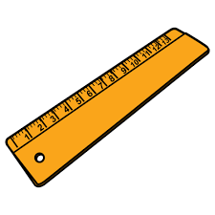
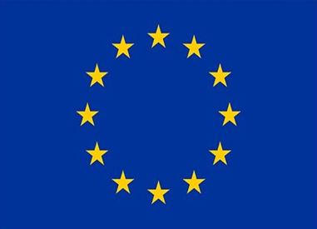
BULGARIE
7,6 milions hab.
110.910 km2
2007

Slide 3
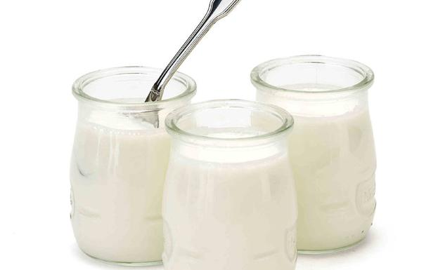
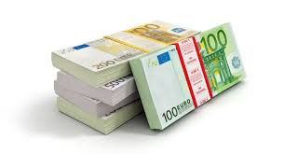
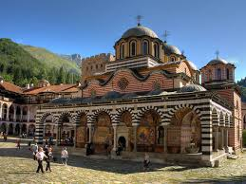
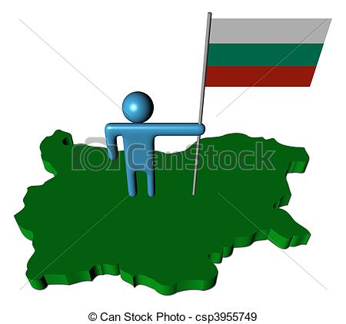
Yoghourt
Le lev
Le Bulgare
.bg
Monastère de Rila
Les Bulgares

Slide 4
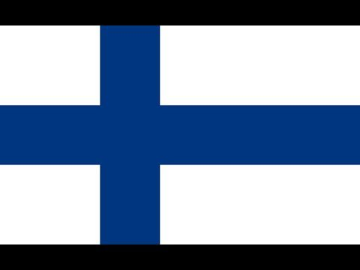
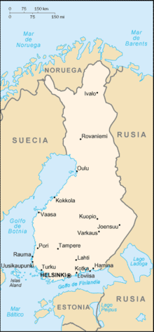
FINLANDE
5,2 millions hab.
338.145 km2
1995

Slide 5
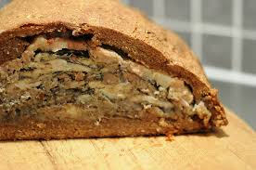
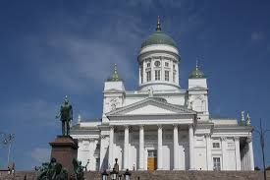
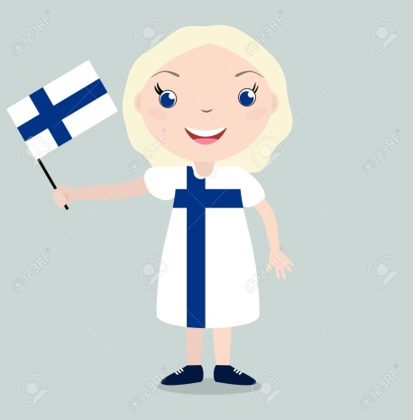
Le Kalakukko
L'Euro
Le Finlandais et le suedois
.fi
Cathédrale luthérienne
Les Finlandais

Slide 6
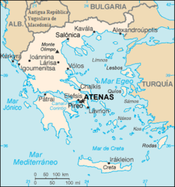
GRÈCE
11,2 millions hab.
131.940 km2
1981

Slide 7
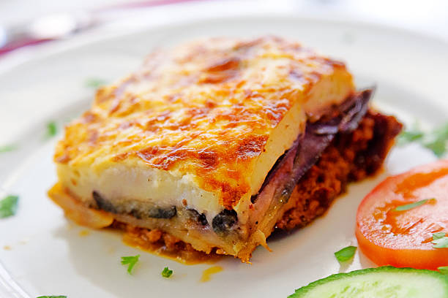
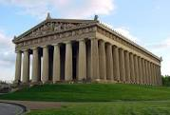
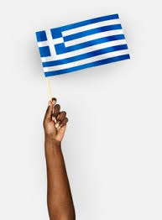
La Moussaka
L'Euro
Le Grec
.gr
Le Parthénon
Les Grecs

